Slide 1
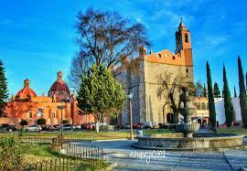
ESTATUTOS DEL CONSEJO PARROQUIAL
PARROQUIA DE SaN JOSÉ CATEDRAL
TULA, HIDALGO

Slide 2
I . NATURALEZA Y FINES del consejo de pastoral parroquial
1.- El Consejo de Pastoral Parroquial, es un organismo eclesial, recomendado por el Derecho Canónico para el fomento de la actividad pastoral parroquial.
Debe ser presidido por el párroco e
integrado por los padres vicarios (donde los haya),
las religiosas
y los fieles laicos católicos representantes de la comunidad (cfr. C. 536).

Slide 3
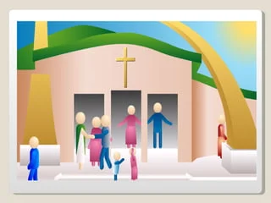
2.- La naturaleza de este Consejo hunde sus raíces en la sacramentalidad de la Iglesia.
Debe expresar y hacer visible a la Iglesia, sacramento de unidad y de salvación (L.G. 1).
Debe prolongar, en la vida cotidiana, lo que la Iglesia vive sacramentalmente en la Asamblea Eucarística.
(Juan Pablo II, a los Obispos de Francia, oss. Rom 15, III, 87, pg. 8).

Slide 4
3.- El Consejo de Pastoral Parroquial es un organismo de comunión.
Hace visible y concreta la comunión de la Iglesia en la parroquia,
Está al servicio de la comunión
Y es promotora de la comunión en todos órdenes y niveles parroquiales.

Slide 5
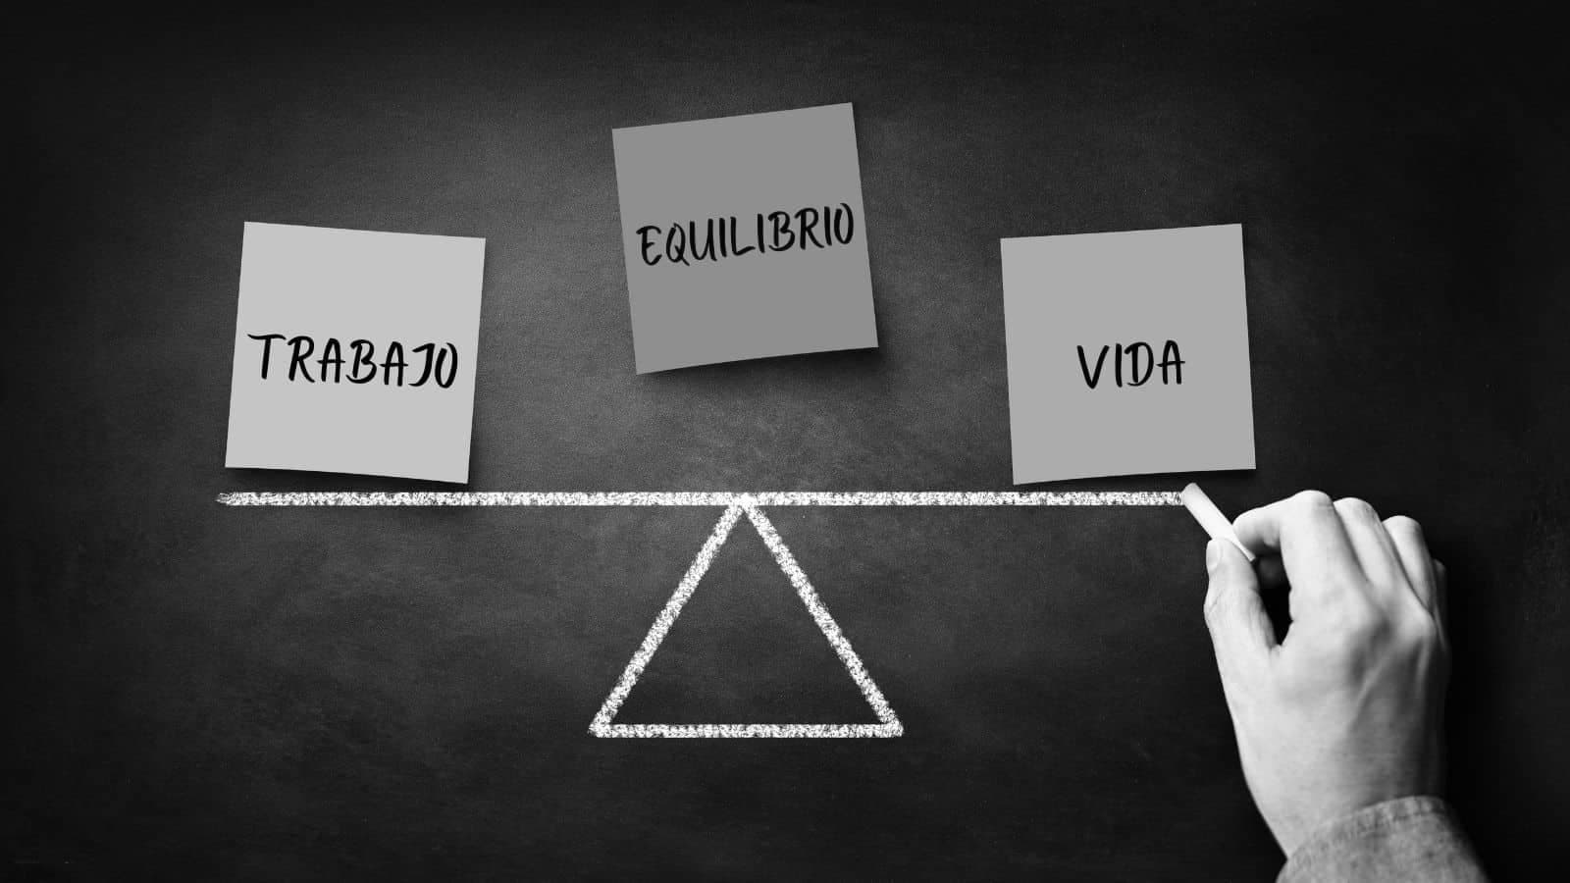
Pastorales
Movimientos
Pueblo
4.- Es un organismo donde se promueve y lleva a cabo la corresponsabilidad pastoral a nivel parroquial.
Deberán estar representados todos:
los sectores parroquiales,
los grupos,
los movimientos y
los variados ambientes humanos.

Slide 6
5.- Es un lugar de diálogo y de discernimiento pastoral para que los fieles ayuden y participen con su consejo al párroco, en el cumplimiento de su misión pastoral y ellos mismos ejerzan sus derechos bautismales expresando los auténticos intereses apostólicos, los diferentes mentalidades y los distintos aspectos de la realidad parroquial (L.G. 37).

Slide 7
6.- En el Consejo Pastoral Parroquial, sacerdotes, religiosas y fieles laicos, se encuentran mutuamente empeñados en la misma tarea:
la edificación de la Iglesia
y cada uno descubre en el otro la identidad y exigencias de su propia vocación.

Slide 8
7.- El voto del consejo de pastoral parroquial es consultivo.
Aconseja
Asesora
A quien toma decisiones

Slide 9
Elabora
Evalúa
Programas
Realiza
8.- El Consejo de Pastoral Parroquial es un organismo ejecutivo pues procura que la elaboración, realización y evaluación de los programas pastorales parroquiales estén integrados al plan diocesano de pastoral.

Slide 10
II. TAREAS O ACTIVIDADES.
9.- Bajo la dirección del párroco, el Consejo de Pastoral Parroquial anima en la parroquia la Pastoral de Conjunto promoviendo e integrando:
las acciones de Evangelización y Catequesis,
la Liturgia
y la Pastoral Social;
así como las Pastorales Específicas y Sectoriales.
10.- El CPP trabaja para que todos los miembros de la parroquia constituyan una comunidad integrada, integradora y promotora de las comunidades que hay dentro de ella.

Slide 11
11.- Ha de lograr que la parroquia tenga su Plan Parroquial, que responda satisfactoriamente a las necesidades concretas de la parroquia en consonancia con el Plan Diocesano de Pastoral de Conjunto.
Que revise y evalúe permanentemente las actividades pastorales.
12.- El Consejo animará para que todos los grupos y movimientos elaboren su programación anual y acompañará en su realización y evaluación.

Slide 12
13.- Que los distintos grupos, movimientos y asociaciones parroquiales, conservando sus objetivos específicos y carismas propios, se integren a nivel parroquial para que todos colaboren en la formación de una comunidad que sea centro de comunión y participación.
14.- El consejo velará para que las tareas fundamentales de la pastoral, estén bien aseguradas, tanto en la planeación como en la práctica pastoral, de modo que también se camine firmemente hacia una nueva evangelización.

Slide 13
15.- Favorecerá un análisis permanente de la realidad parroquial y, atento a los cambios y exigencias de la realidad, pueda dar una respuesta pastoral conveniente.
16.- Mantendrá comunicación en los asuntos pastorales de su foranía y favorecerá el trabajo e integración del mismo.
17.- Mantendrá la comunicación y participación con los organismos diocesanos para una mayor eficacia y coordinación pastoral.

Slide 14
18.- Trabajará para que crezca el número de miembros seglares que participen en la Pastoral Parroquial.
19.- El Consejo garantizará que se realicen las asambleas parroquiales de programación y evaluación.
20.- El Consejo Pastoral representará a la comunidad parroquial en las asambleas diocesanas…

Slide 15
21.- Cuando se cambie al párroco el Presidente del Consejo firmará el acta del inventario parroquial que entregue el párroco saliente. Igualmente, en la toma de posesión del nuevo párroco, le dará la bienvenida a nombre de la parroquia.
22.- Si estuviera vacante la parroquia el Consejo de Pastoral Parroquial no cesa. Custodiará los bienes de la parroquia, mantendrá la comunicación con las autoridades eclesiásticas, y preparará lo necesario para la llegada del párroco.
23.- El párroco que llegue reconocerá al Consejo Pastoral que encuentre y durante su primer año no hará cambios significativos ni al Consejo ni al plan de trabajo parroquial.

Slide 16
III. MIEMBROS
24.- El Consejo Parroquial estará formado:
Los Sacerdotes:
Párroco y Vicarios Parroquiales,
Otros Sacerdotes que trabajan en la Pastoral Parroquial
Religiosos y Religiosas
Fieles Laicos.

Slide 17
25.- El Párroco es el Presidente o Coordinador nato del Consejo Parroquial.
26.- Los Vicarios Parroquiales deberán pertenecer al Consejo. Si son varios, al menos uno pertenecerá y representará a los demás, incluso al párroco, cuando, por razones graves, no pueda asistir.
27.- Las y los Religiosos elegirán también una o dos representantes, según su número y a juicio del párroco.
28.- Los laicos organizados en movimientos, grupos apostólicos o asociaciones, nombrarán a sus representantes.

Slide 18
29.- El párroco elegirá a otros miembros representativos de otros sectores parroquiales, según juzgue conveniente hasta completar el número apropiado.
30.- Es recomendable que el párroco tenga el Consejo de las Comunidades filiales (colonias o barrios), teniendo las reuniones que considera necesarias.
Procurará tener las reuniones plenarias convenientes con el Consejo de la Cabecera Parroquial y las Comunidades.

Slide 19
Consejo Parroquial
31.- Formará también parte del Consejo un miembro del Consejo Económico Parroquial.
32.- Las funciones del Consejo de Economía que manda el CDC (537) las realizará el mismo Consejo Parroquial. Se elegirá a un Ecónomo quien formará equipo necesario para ejecutar las acciones que se propongan.

Slide 20
IV. CUALIDADES Y CARACTERÍSTICAS DE LOS MIEMBROS.
33.- Por los elegidos quedarán representados substancialmente los diferentes grupos, ambientes o sectores de la parroquia.
34.- Han de elegirse fieles que tengan auténtico y comprobado sentido de vivencia de comunión eclesial.

Slide 21
35.- Que destaquen por su fe, buenas costumbres, su prudencia y discreción.
36.- Que tengan capacidad de trabajar en equipo, con sentido autentico de colaboración , con responsabilidad para asumir cargos o puestos, y animar el trabajo de los demás.
37.- Que tengan capacidad de escucha y análisis, sentido crítico, equilibrio de juicio y capacidad de comunicación.
38.- Que manifiesten actitudes de madurez humana y cristiana.

Slide 22
V.- ORGANIZACIÓN INTERNA.
39.- El párroco es el presidente nato del Consejo Parroquial.
40.- Se elegirá también un Coordinador y éste nombrará a su Secretario.
41.- El nombramiento del Coordinador se hará por votación secreta dentro de una terna presentada por el párroco.

Slide 23
42.- Será elegido Coordinador el candidato que obtenga las dos terceras partes de los votos de los miembros del Consejo.
44.- Podrán nombrarse también otros cargos o comisiones según las necesidades concretas del Consejo.
43.- Tanto el Coordinador como el Secretario tendrán suplente. El suplente del párroco será el vicario parroquial.

Slide 24
VI.- Las Reuniones
45.- El Consejo Parroquial deberá reunirse en pleno por lo menos una vez al mes. Se recomienda la reunión semanal.
46.- El Presidente, por medio del Secretario y con la aprobación del Párroco, puede citar a junta extraordinaria cuando, algún asunto lo amerite.
47.- Se citará también a reunión extraordinaria cuando al menos la mitad de los miembros del Consejo lo soliciten.

Slide 25
48.- El esquema de las reuniones ordinarias: oración, lista de presentes, lectura del acta anterior, información de actividades, análisis de problemas, temas de estudio y oración final.
49.- El Coordinador del Consejo (o el Secretario) participará en las reuniones del Decanato (Foranía) y Diocesanas a las que legítimamente se les convoque.
50.- Cada año se hará una Asamblea Parroquial para evaluar actividades.
51.- El Secretario llevará un libro de actas que deberá firmar el Párroco, el Coordinador y el mismo Secretario.

Slide 26
CESE DEL CONSEJO.
52.- El Consejo cesará en sus funciones al cumplirse su período de actividades que será de tres años.
53.- Los miembros del Consejo podrán ser reelegidos una sola vez con la misma representación; la tercera vez sólo con distinta representación.
54.- Para el relevo de los integrantes del Consejo, después de cumplido el trienio, en un año se cambia el 50 % de los miembros y al siguiente año el 50% restante, procurando que primero salgan los más antiguos . Las situaciones especiales que surgieran, el párroco las resolverá con prudente juicio pastoral.

Slide 27
55.- Si un miembro falta con frecuencia o por un periodo considerable de tiempo, podrá ser cesado a juicio del Párroco oído el mismo Consejo.
56.- El Párroco podrá también cesar a quien haya provocado algún escándalo en la comunidad o lleve una vida no coherente con su oficio. En este caso la consulta al Consejo es facultativa.

